Slide 1



同心同行
携手成长
2024年机械学院心理健康教育宣传月
心理主题班会
2024年5月

Slide 2
关于心理健康的科普小贴士
心理健康的动态变化
大学生心理健康的标准
心理健康素养十条
什么是心理危机
校心理中心和学院心理工作站地址
如何预约心理咨询
如何使用心理温度计

Slide 3
心理健康的灰色带理论
如果将人的心理健康比作白色，心理不健康比作黑色，则在白色与黑色之间存在着巨大的缓冲区域。
灰色区是非器质性精神痛苦的总和，可以进一步分为浅灰色区、灰色区、深灰色区。
心理健康是一个动态的状态。
心理咨询
心理治疗
浅灰色区
心理困扰
灰色区
困扰较重
白色区
几乎没有
深灰色区
心理障碍
黑色区
心理疾病
世界上没有完全健康的人，每个人受到主客观因素和社会环境的影响，心理健康都是出于动态的发展过程之中。
心理问题到心理障碍再到心理疾病，有个逐渐发展的过程。因此，绝对心理健康的人是没有的。

Slide 4

大学生心理健康的标准
①智力正常（知）
②情绪健康（情）
③意志健全（意）
④人格完整
⑤自我评价正确
⑥人际关系和谐
⑦社会适应正常
⑧心理行为符合年龄特征
马建青，2011

Slide 5
心理健康素养十条
第一条：心理健康是健康的重要组成部分，身心健康密切关联、相互影响。
第二条：适量运动有益于情绪健康，可预防、缓解焦虑抑郁。
第三条：出现心理问题积极求助，是负责任、有智慧的表现。
第四条：睡不好，别忽视，可能是心身健康问题。
第五条：抑郁焦虑可有效防治，需及早评估，积极治疗。
第六条：服用精神类药物需遵医嘱，不滥用，不自行减停。
第七条：儿童心理发展有规律，要多了解，多尊重，科学引导。
第八条：预防老年痴呆，要多运动，多用脑，多接触社会。
第九条：要理解和关怀精神心理疾病患者，不歧视，不排斥。
第十条：用科学的方法缓解压力，不逃避，不消极。
（国家卫生健康委员会，2018）

Slide 6
01
面临突然或重大生活事件时，个体无法采用通常的方法来解决问题时所出现的心理失衡状态。（Capalan，1964）
什么是心理危机？
发展性危机：成长中因急剧的变化或转变所导致的异常反应。如挂科、评奖评优受 挫、就业考研压力。
境遇性危机：当出现罕见或超常事件（疾病、变故、灾难等），且个人无法预测和控制时出现的危机。
病理性危机 ：由于某些严重的心理疾病而致的心理危机。如抑郁症、精神分裂症引发的自杀、他杀往往是突然的。
存在性危机：伴随着重要的人生问题，如关于人生目的、人生意义等内心冲突。
02
心理危机的
主要类型？
03
我该怎么办？：自我无法调整的情况下，预约心理咨询
我如何帮助他人？：保持冷静、确保当事人的安全、及时联系班主任或辅导员、配合学校做好保密工作。
出现危机怎么办？

Slide 7
学校心理中心地址
01.学校地址
南浔校区：图书馆306、307、308
钱塘校区：河长大厦209
机械学院心理工作站地址
02.学院地址
钱塘校区：综合楼B203
南浔校区：精益楼北306
正视心理问题，大胆请求援助

Slide 8
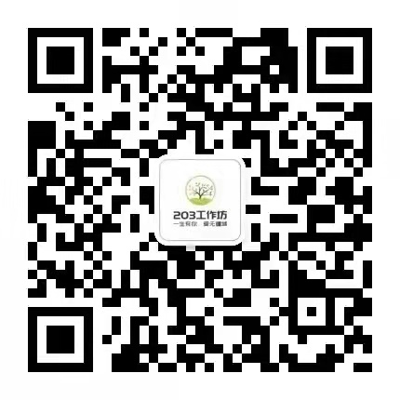
机械学院心理帮助求助方式
学院心理公众号：203幸福工作坊
学院心理急救求助方式 年级辅导员：各自专业的辅导员 心理辅导员：
（钱塘校区）叶巧巧19858173630
（南浔校区）黄 珊13575777554
扫码关注
正视心理问题，大胆请求援助

Slide 9

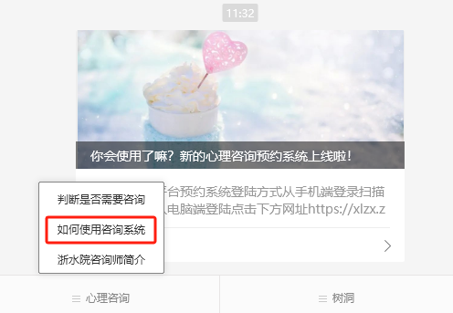
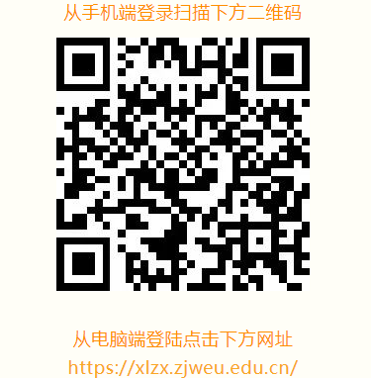
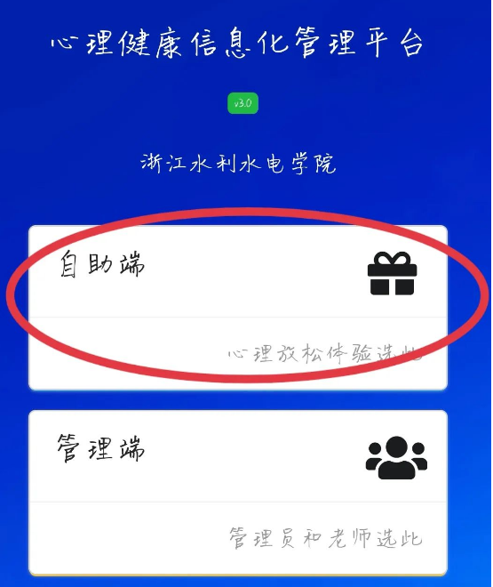
学校心理咨询预约方式
01
微信端搜公众号“水院心言”或直接扫描左侧图片二维码关注公众号；
扫码关注
请添加标题
点击“心理咨询”，选择“如何使用咨询系统”，进入页面浏览预约方式（手机端扫码或电脑端登录网址）。
02
点击“自助端”登录；
初始用户名：学号
初始密码：出生年月日（8位数字）
03

Slide 10
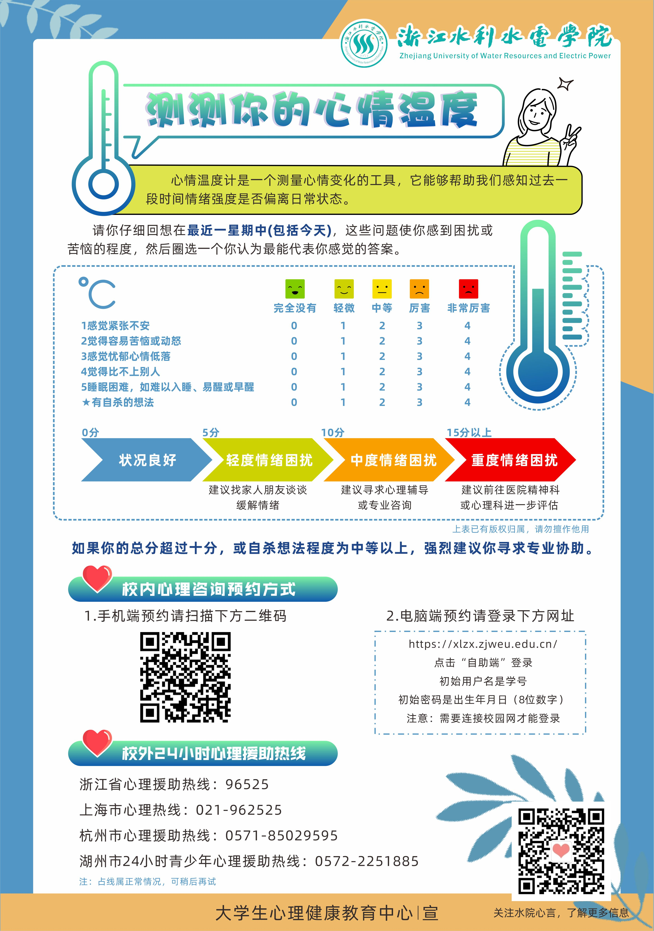
寝室张贴的“心情温度计”
如何使用？
正视心理问题，大胆请求援助

Slide 11

同心同行
携手成长

